Slide 1
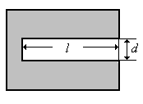
一圆柱型空腔的直径为d =10 cm、深度为l = 40 cm , 炉腔内壁面发射率为ε = 0.2 ，空腔内壁面温度为727 ℃。
试问:
（1）单位时间内从空腔发射出多少辐射能？
（2）如果空腔所在的室内周围壁面温度为27 ℃，单位时间内空腔的净辐射散热损失为多少？
（3）如果保持空腔的几何尺寸不变，将空腔设计成发射率大于0.99的人工黑体腔，试问空腔内壁面的发射率至少多大？

Slide 2
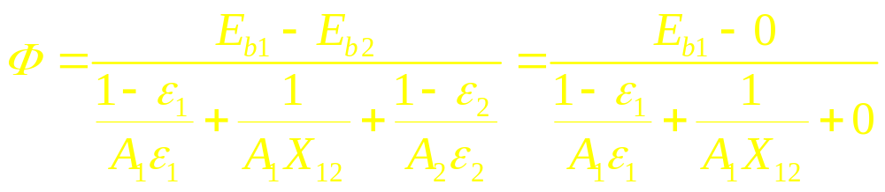
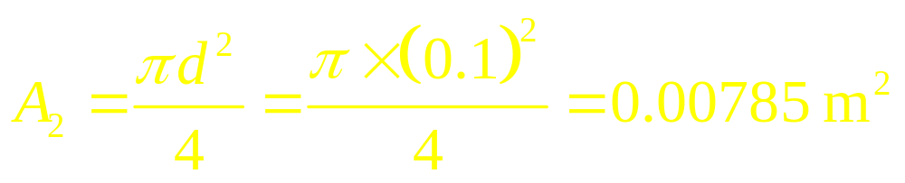
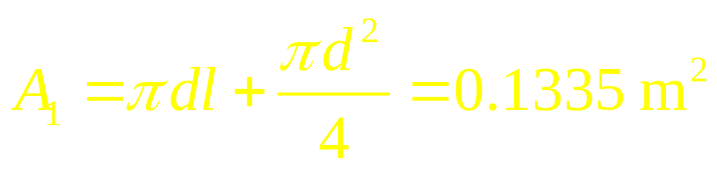
解：（1）假设空腔开口为一温度为0K的黑体表面2，则空腔内壁面1与该黑体表面2间的辐射换热量即为从空腔发射出的辐射能，

Slide 3
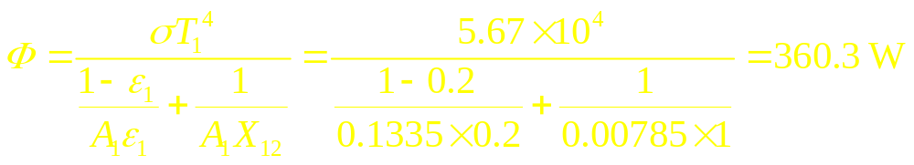
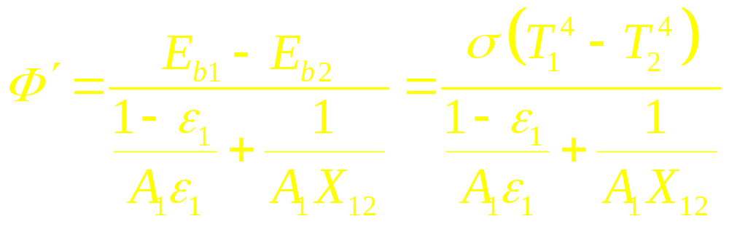
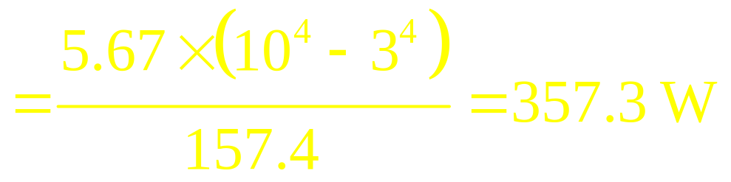
（2）单位时间内空腔的净辐射散热损失

Slide 4

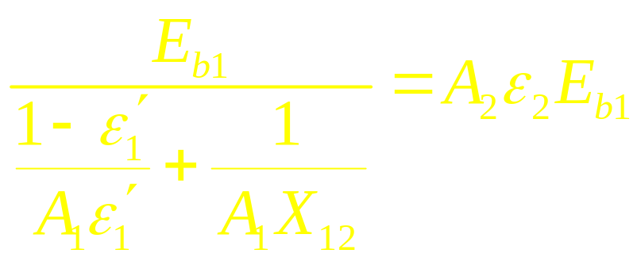
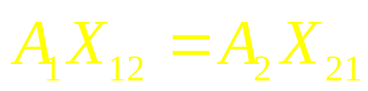
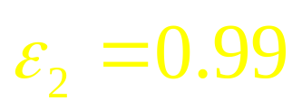
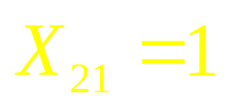
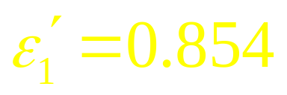
(3) 依题意，设空腔内壁面的发射率至少为 ，则从空腔口发射的辐射能为
由上式可解得

Slide 5
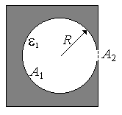
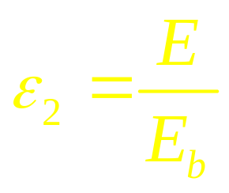
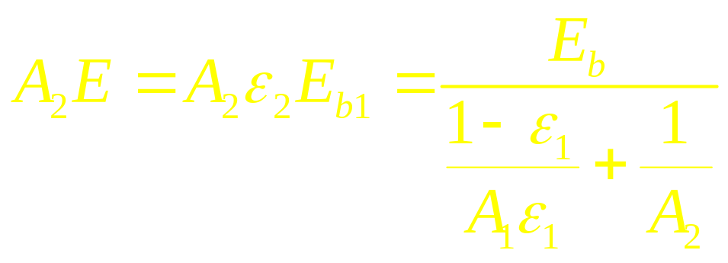
预设计一个开口半径为r = 1cm、开口发射率为0.999 的球型人工黑体腔, 已知空腔内壁材料表面黑度为0.9 , 试确定黑体腔半径R的大小。
解：根据发射率的定义，
式中E为人工黑体腔开口的辐射力，E_{b}为温度等于人工黑体腔温度的黑体的辐射力。
从人工黑体腔开口发射出去的辐射能为

Slide 6
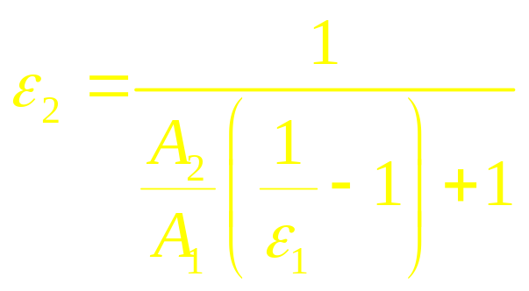
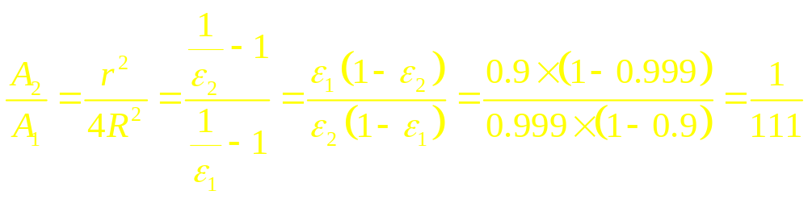
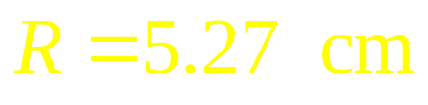
可以看出，空腔的开口相对于空腔内表面积愈小，内壁面发射率愈大，人工黑体愈接近于绝对黑体。

Slide 7
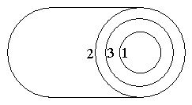
有两个薄金属板做成的长同心套管1、2，直径分别为d₁ = 5cm和d₂ = 10cm，温度分别为t₁＝200℃和t₂＝100℃，表面发射率均为0.8，如果忽略通过端部边缘和周围环境的辐射交换，试求单位长度套管间的辐射换热量；如果在两个套管间插入另一个直径为d₃ = 7.5cm、同样长度的薄金属管3，其表面发射率为0.05，并且保持和不变，则单位长度套管间的辐射换热量减少为多少？

Slide 8
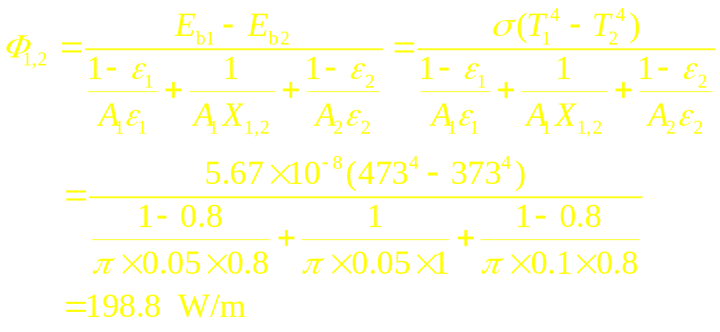
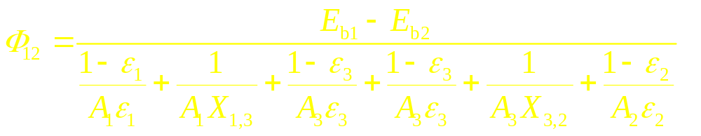
解：插入薄金属管前
插入薄金属管后

Slide 9
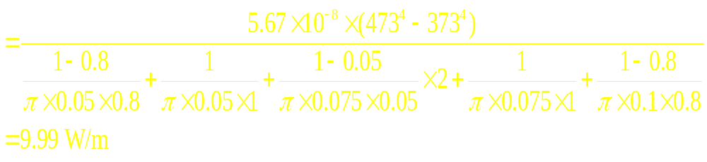
作业：8－29，8－42，8－44

Slide 10
载人飞船座舱内热状态的地面模拟
张 学 学

Slide 11
主要内容
一、载人飞船的热控制技术简介
二、载人飞船座舱内空气对流换热的地 面模拟

Slide 12
一、载人飞船热控制技术简介
1. 载人飞船热控制的目的
控制载人飞船内外的热交换过程，使飞船内的温度处于规定的范围内，保证仪器设备正常工作、宇航员的生活和工作环境安全舒适。所以热控制主要是温度控制。
载人飞船飞行有四个阶段：地面段、上升段、轨道段和返回段。在飞行过程中要经历极大的热环境变化，温度可从摄氏零下200多度到几千度，飞行环境极为恶劣。

Slide 13
2. 载人飞船热控制技术
（1） 被动热控制技术
选用热物理性能合适的材料，进行合理的总体结构设计来控制热量传递过程。在被动控制技术中常采用热控涂层、多层隔热系统、热管、相变材料、导热填料等措施。
（2） 主动热控制技术
通过某种自动调节系统使载人飞船在内外热环境变化时保证宇航员和仪器设备处于安全的温度环境中。

Slide 14
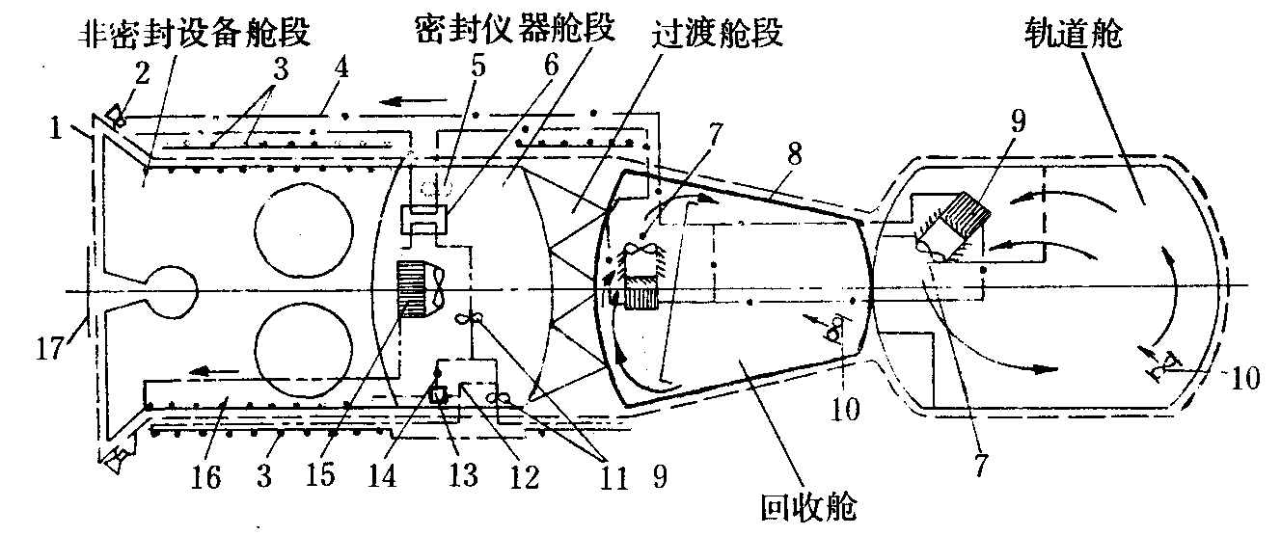
“联盟号”飞船主动热控制系统示意图

Slide 15
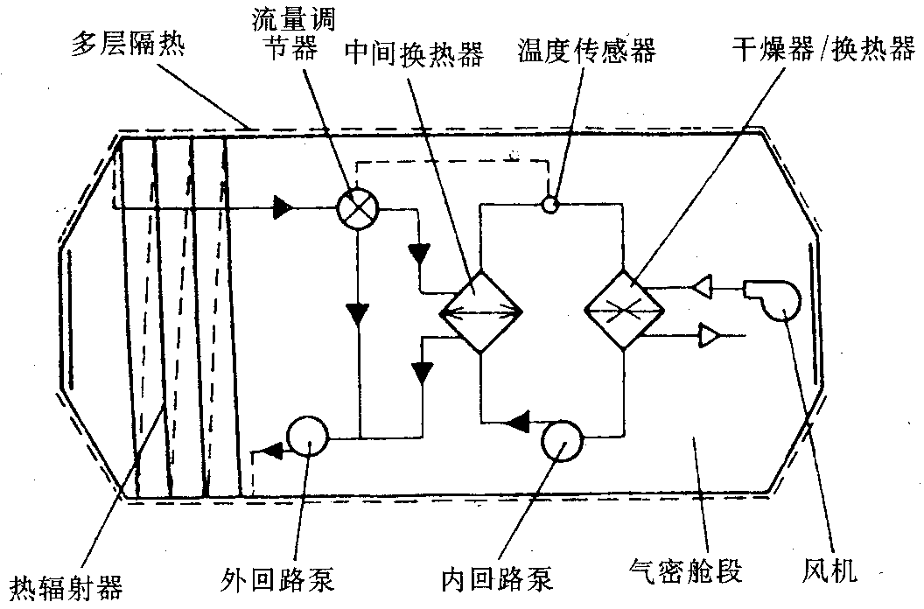
“礼炮号”载人密封舱主动热控制系统示意图

Slide 16
二、载人飞船座舱内空气对流换热的地 面模拟
检验热控制设计正确性的可靠方法——进行地面飞船整体热平衡试验，预测太空飞行时载人飞船座舱内的热状态，主要是温度分布。
载人飞船座舱内的传热方式：导热、辐射换热、舱内空气及热控循环回路中工质（载热体）与壁面间的对流换热。
地面试验和太空飞行时载人飞船座舱内传热过程的主要区别在空气与壁面间的对流换热。

Slide 17
地面试验：重力场，强迫对流与自然对流叠加的混合对流换热；
太空飞行：微重力场（g’=10⁻³g)，纯强迫对流换热.
要想在地面航天器整体热平衡试验时准确预测太空飞行时座舱内的热状态，关键是如何克服重力场的影响，保证在地面实验时座舱内空气的对流换热与太空飞行时相似或完全相同。

Slide 18
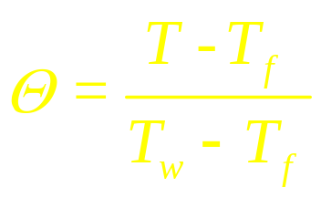
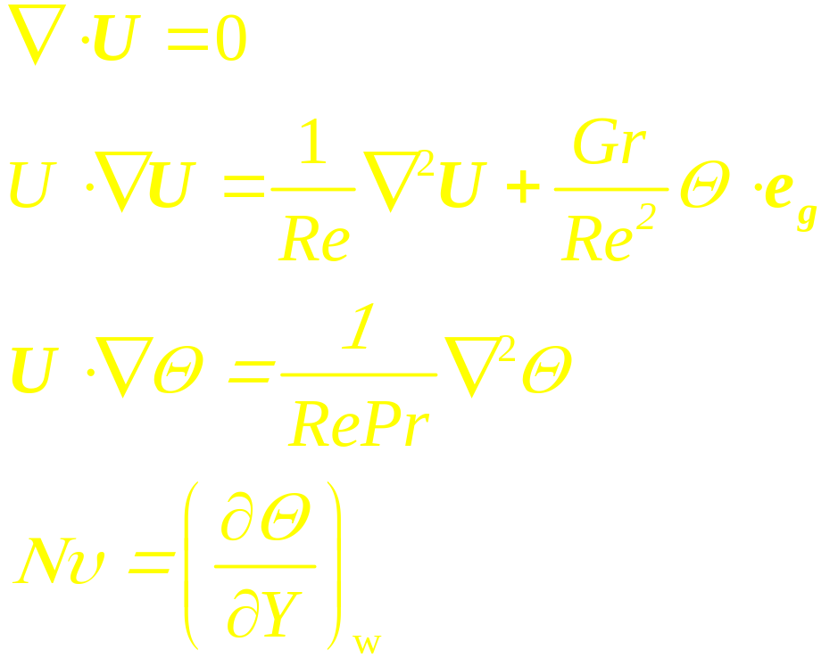
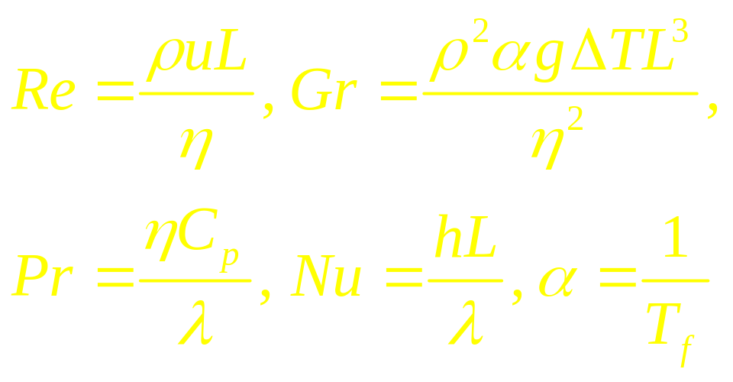
1. 座舱内空气对流换热的相似分析
假定座舱内空气为常物性、不可压缩的牛顿流体，无内热源，对流换热的数学模型

Slide 19
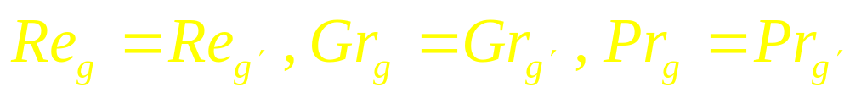
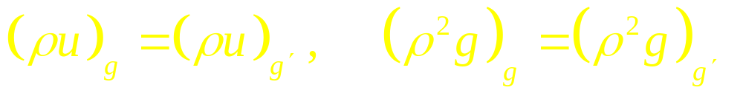
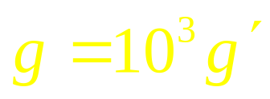

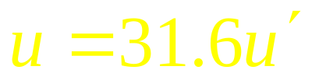
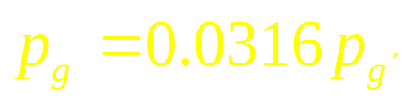
根据相似理论，两个对流换热相似的条件：
（1）同类现象；
（2）单值性条件相似；
（3）同名已定特征数相等。
由于利用飞船座舱原型进行地面试验，舱内同样是空气，在温度范围相同，压力变化不太大的情况下，可认为λ、η、α及Pr相同，可得
由于

Slide 20
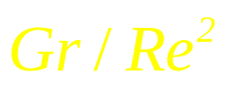
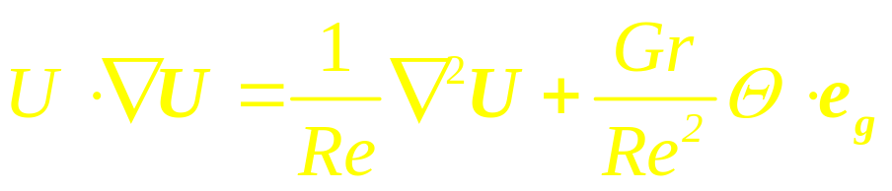
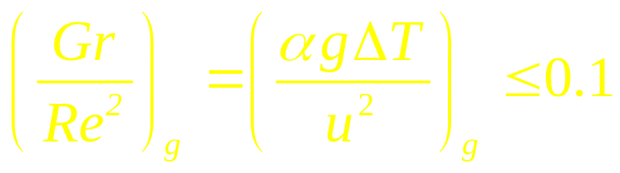
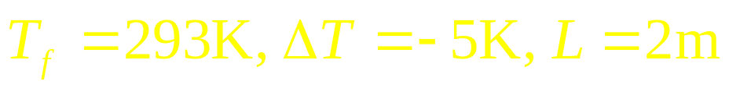
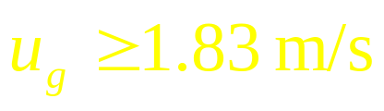
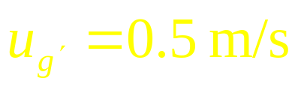
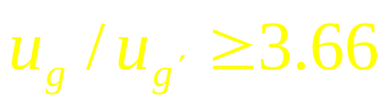
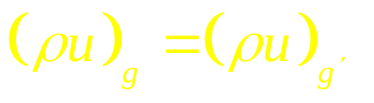
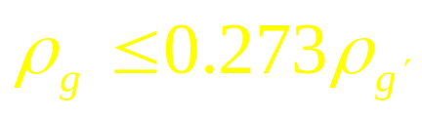
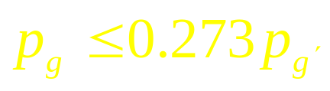
2. 座舱内空气对流换热的近似模拟试验方法
根据动量微分方程
如果 很小
在宇航员活动区，
根据
结论：地面试验舱内流速应大于1.83m/s，压力应小于0.273大气压。

Slide 21

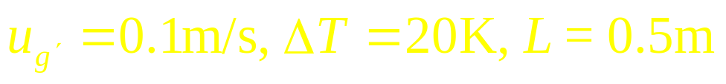

3. 近似地面模拟试验方法的偏差
太空飞行时仪器区的风速只有0.1~0.3m/s，ΔT与L和宇航员区不同，不能满足
例如：
因此，一些流速较低、温差较大的区域，自然对流的影响不能忽略，地面试验结果会和太空飞行时有很大偏差，必须对近似地面模拟试验方法的偏差有准确的预测。预测方法来源于对空气混合对流换热规律的正确认识。

Slide 22
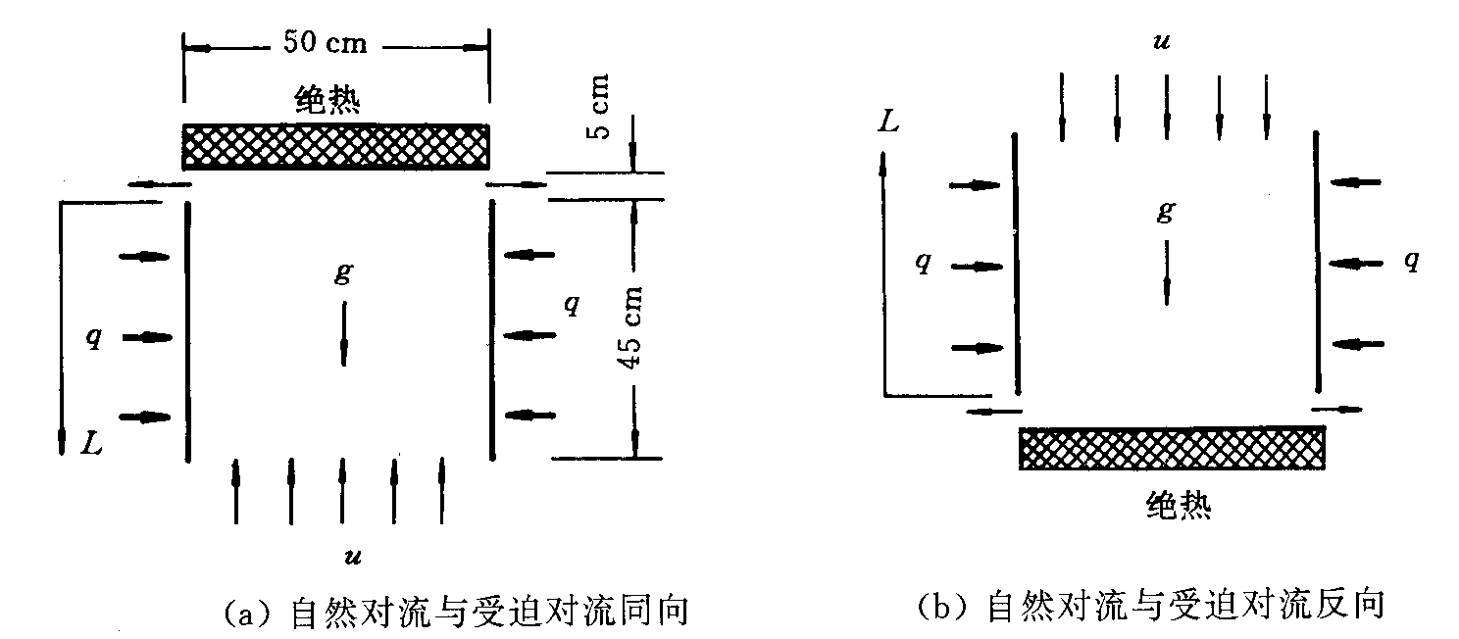
4. 近似地面试验偏差的预测方法
两种预测方法：
（1）利用已有的对流换热经验公式；
（2）数值模拟。

Slide 23
